Slide 1



Instituto Tecnologico de Orizaba
Tema 3: Herencia

Slide 2


3.1 Definición: clase base, clase derivada

Slide 3

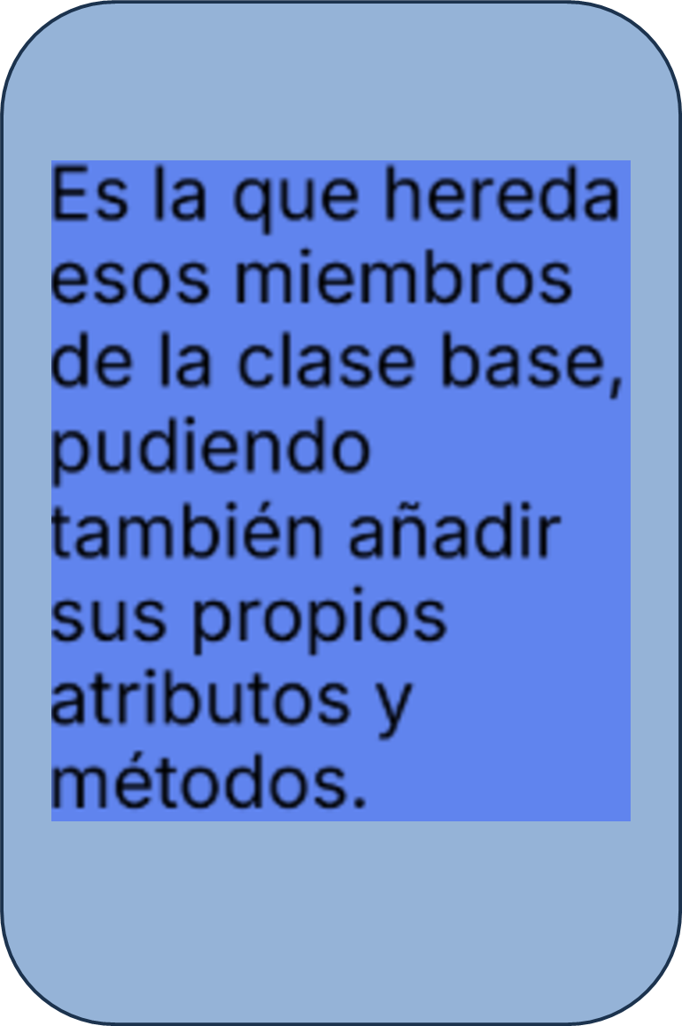
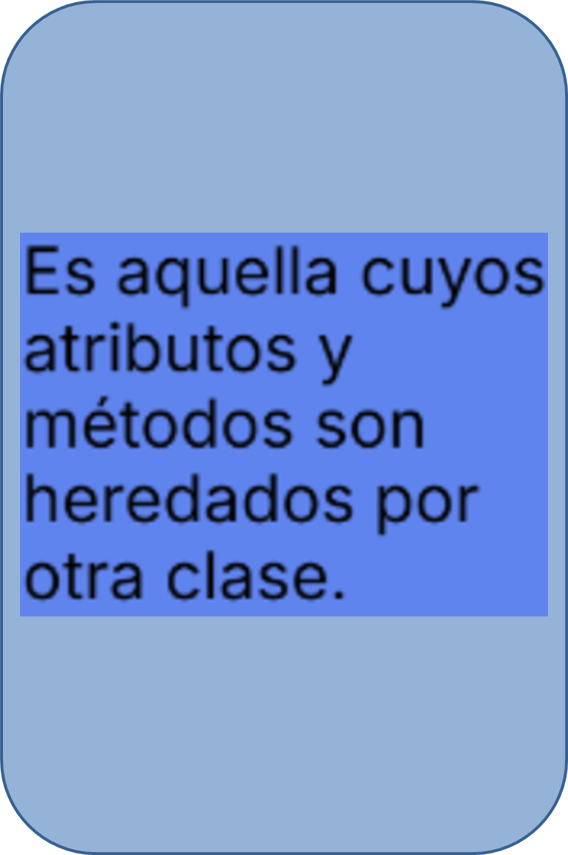
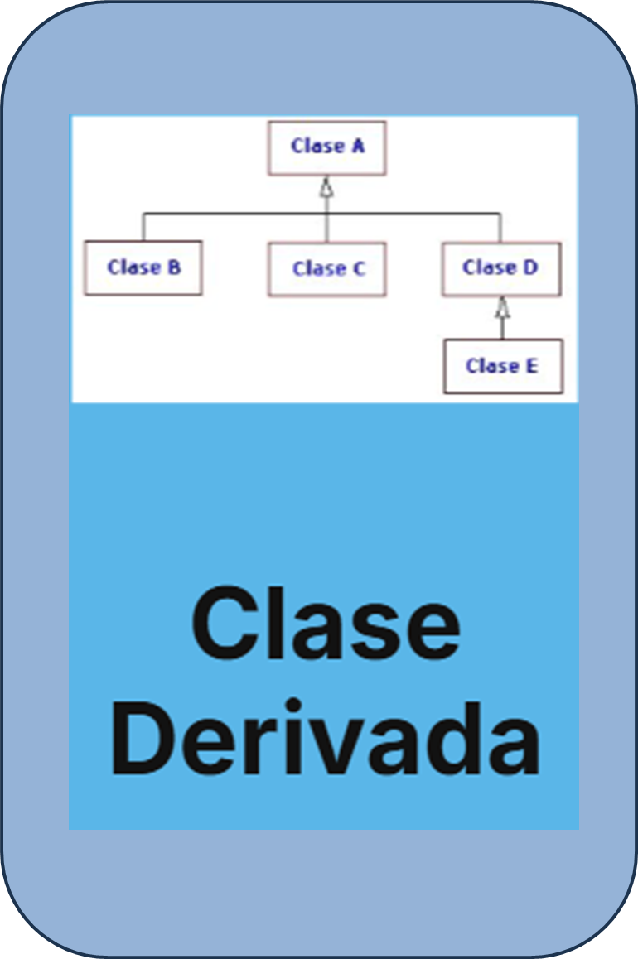
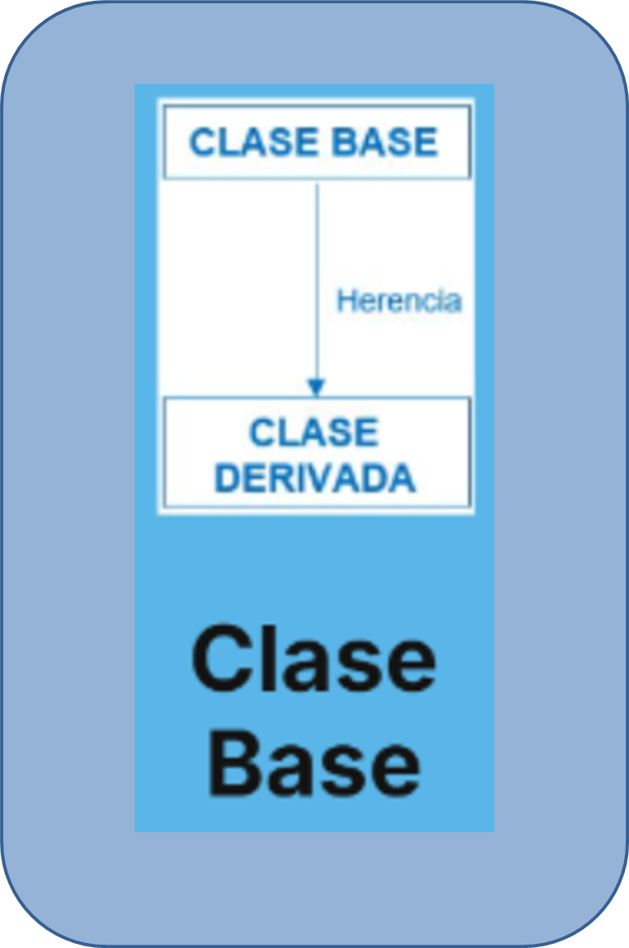
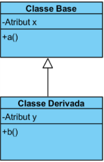

Tipos de clase

Slide 4
3.2 Clasificación: herencia simple, herencia múltiple

Slide 5
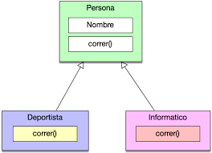
Herencia
La herencia es un concepto fundamental de la programación orientada a objetos que permite que una nueva clase herede propiedades y comportamientos (campos y métodos) de una clase existente. Esto favorece la reutilización del código y establece una relación jerárquica entre las clases.

Slide 6

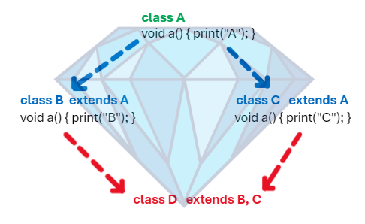

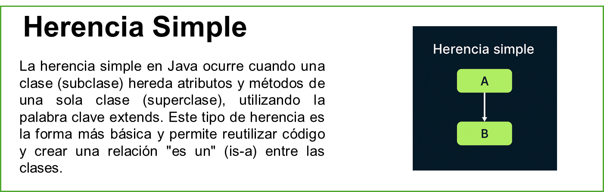
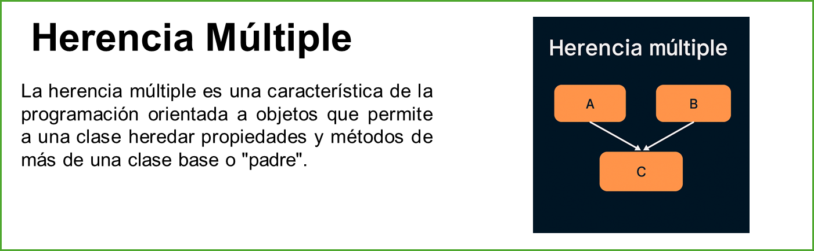

Tipos de Herencia
Herencia Simple
Nota: la Herencia Múltiple no está permitida en Java para las clases, ya que puede causar ambigüedad, como el "problema del diamante".
Herencia Múltiple
El "problema del diamante" es un problema de ambigüedad en la programación orientada a objetos que surge cuando una clase hereda de dos clases que comparten un ancestro común, formando un patrón de herencia en forma de diamante.

Slide 7
3.3 Reutilización de miembros heredados

Slide 8
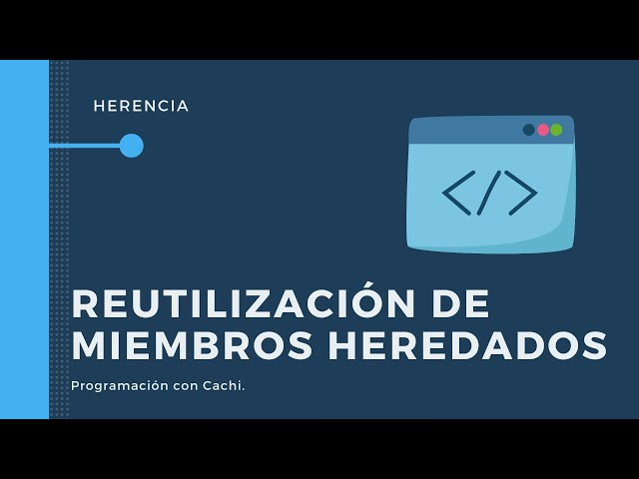
Reutilización de miembros heredados
Se refiere al comportamiento y a las técnicas que garantizan que una parte o la totalidad de un programa informático existente se pueda emplear en la construcción de otro programa. De esta forma se aprovecha el trabajo anterior, se economiza tiempo, y se reduce la redundancia.

Slide 9
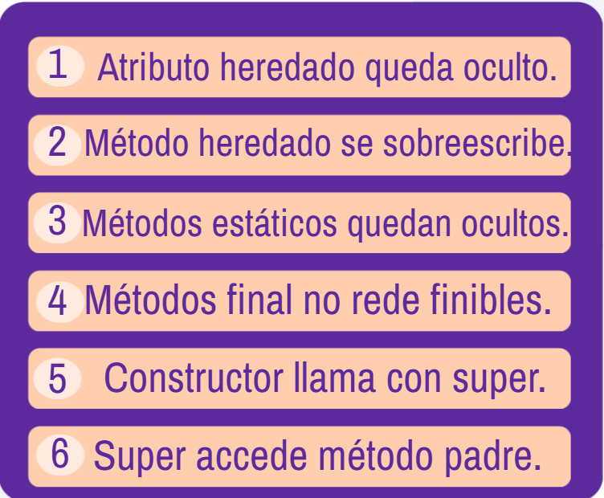
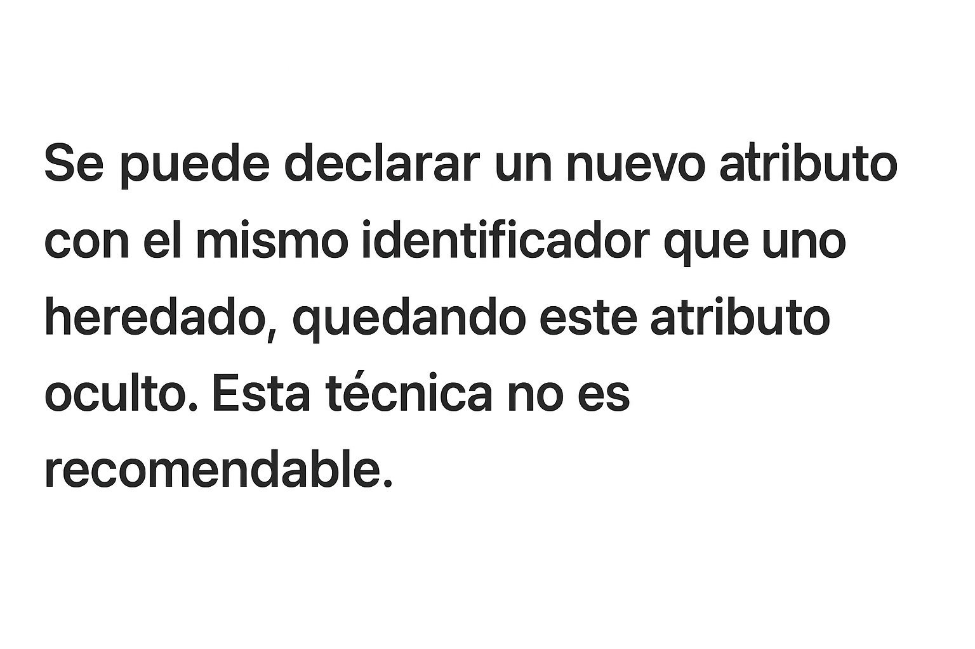
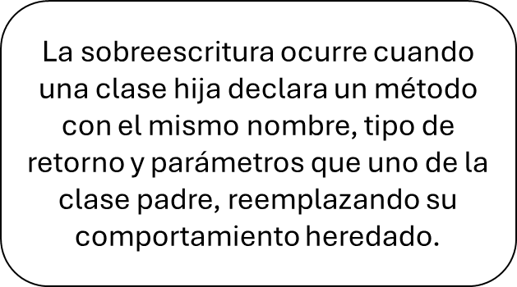
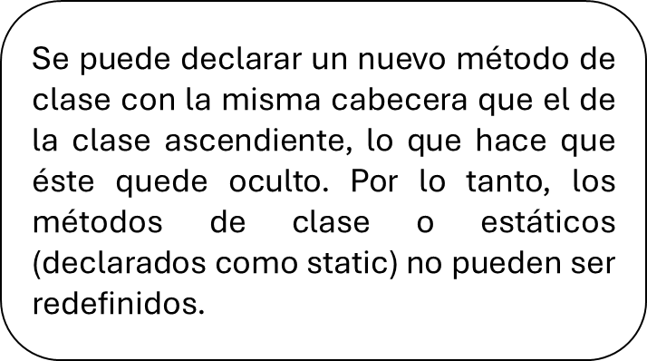
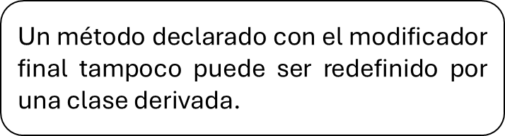
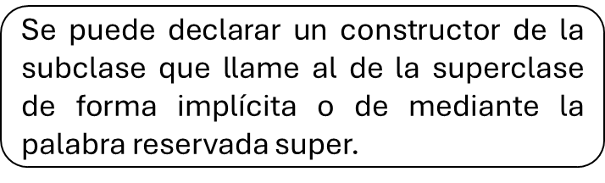
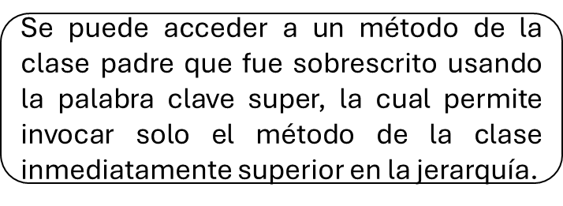
Pasos para la reutilización

Slide 10
3.4 Referencia al objeto de la clase base

Slide 11
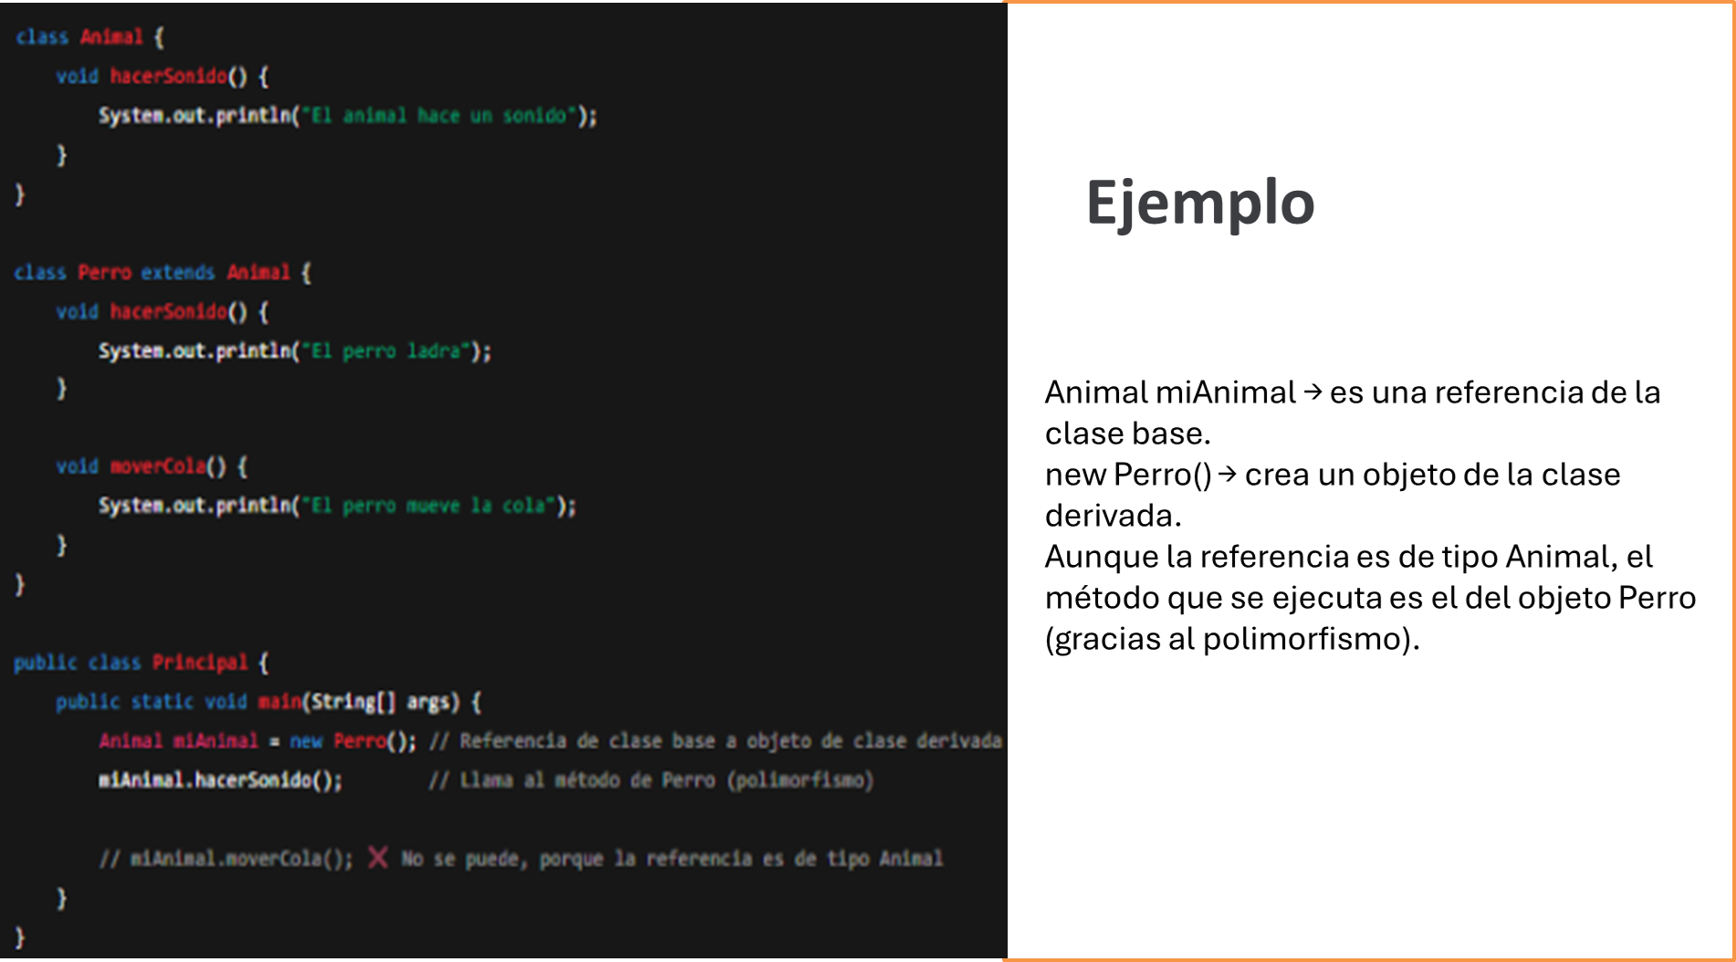
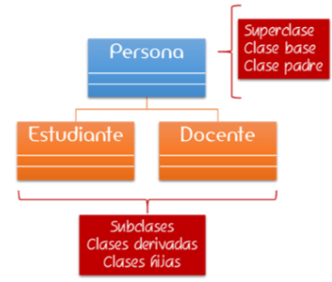
Referencia al objeto de la clase base
Cuando se trabaja con herencia, una clase derivada (hija) hereda atributos y métodos de una clase base (padre). En Java (y en la mayoría de los lenguajes orientados a objetos), es posible referenciar un objeto de una clase derivada usando una variable de tipo de la clase base.
Ejemplo

Slide 12
3.5 Constructores y destructores en clases derivadas

Slide 13
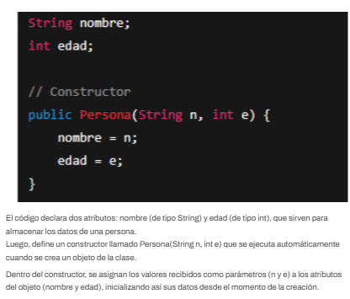
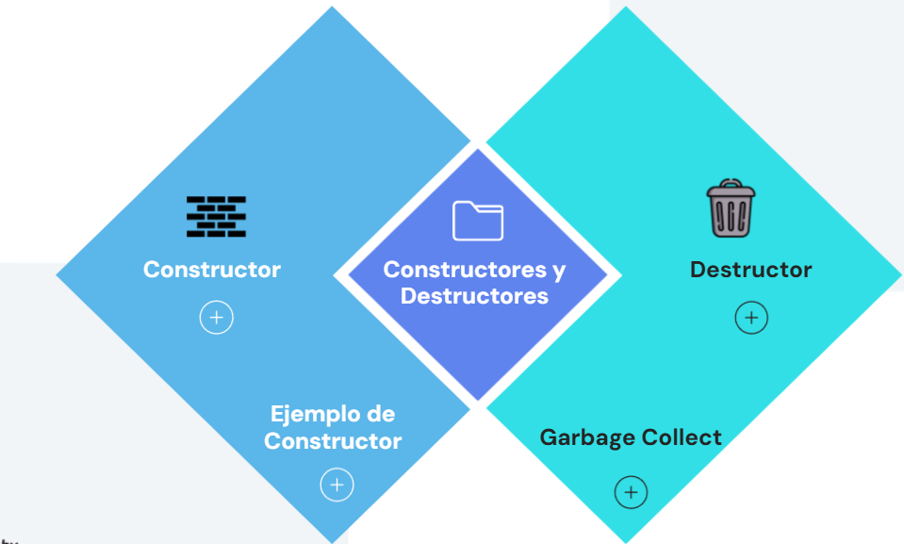
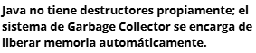

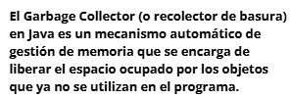
Constructores y destructores en java

Slide 14
3.6 Redefinición de métodos en clases derivadas

Slide 15
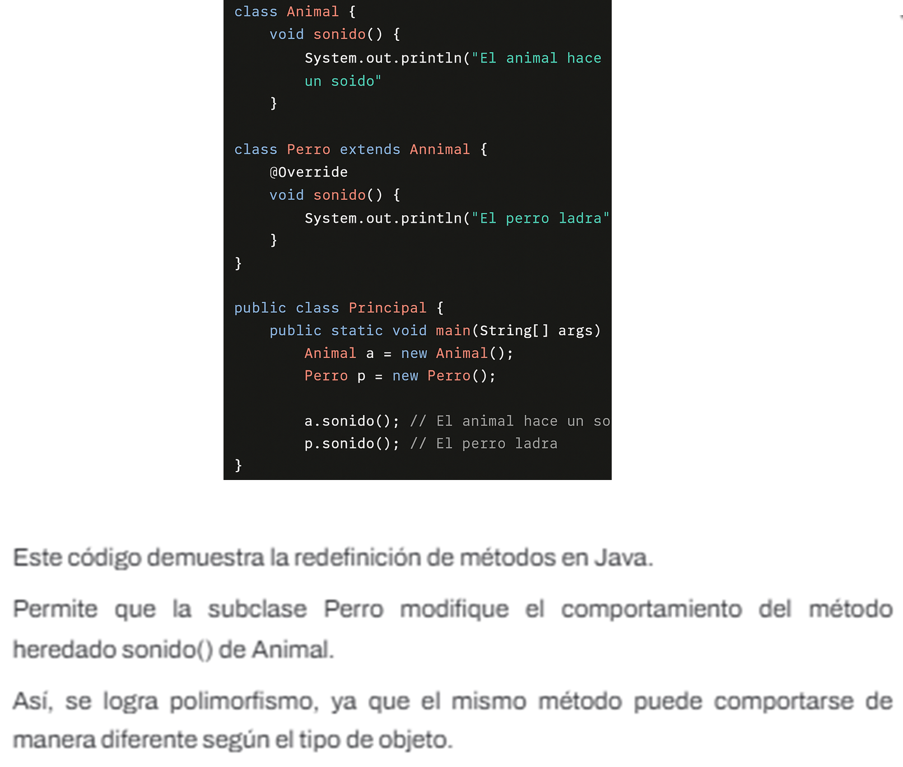
Redefinición de métodos en clases derivadas
La redefinición de métodos (también llamada sobreescritura de métodos) en Java ocurre cuando una clase derivada (subclase) crea un método con el mismo nombre, tipo de retorno y parámetros que un método de su clase base (superclase), pero cambia su comportamiento.
Ejemplo en código

Slide 16

Planteamiento de Problemas

